Slide 1

(
자취 세 끼 ( 3조 )
자취요리 레시피 제공 앱
201533745 문선일
201533740 노지홍
201534053 노권영

Slide 2
(
목차
1
이번 주 발표 내용
2
재료보고 선택 기능
3
다음 주 발표 내용

Slide 3
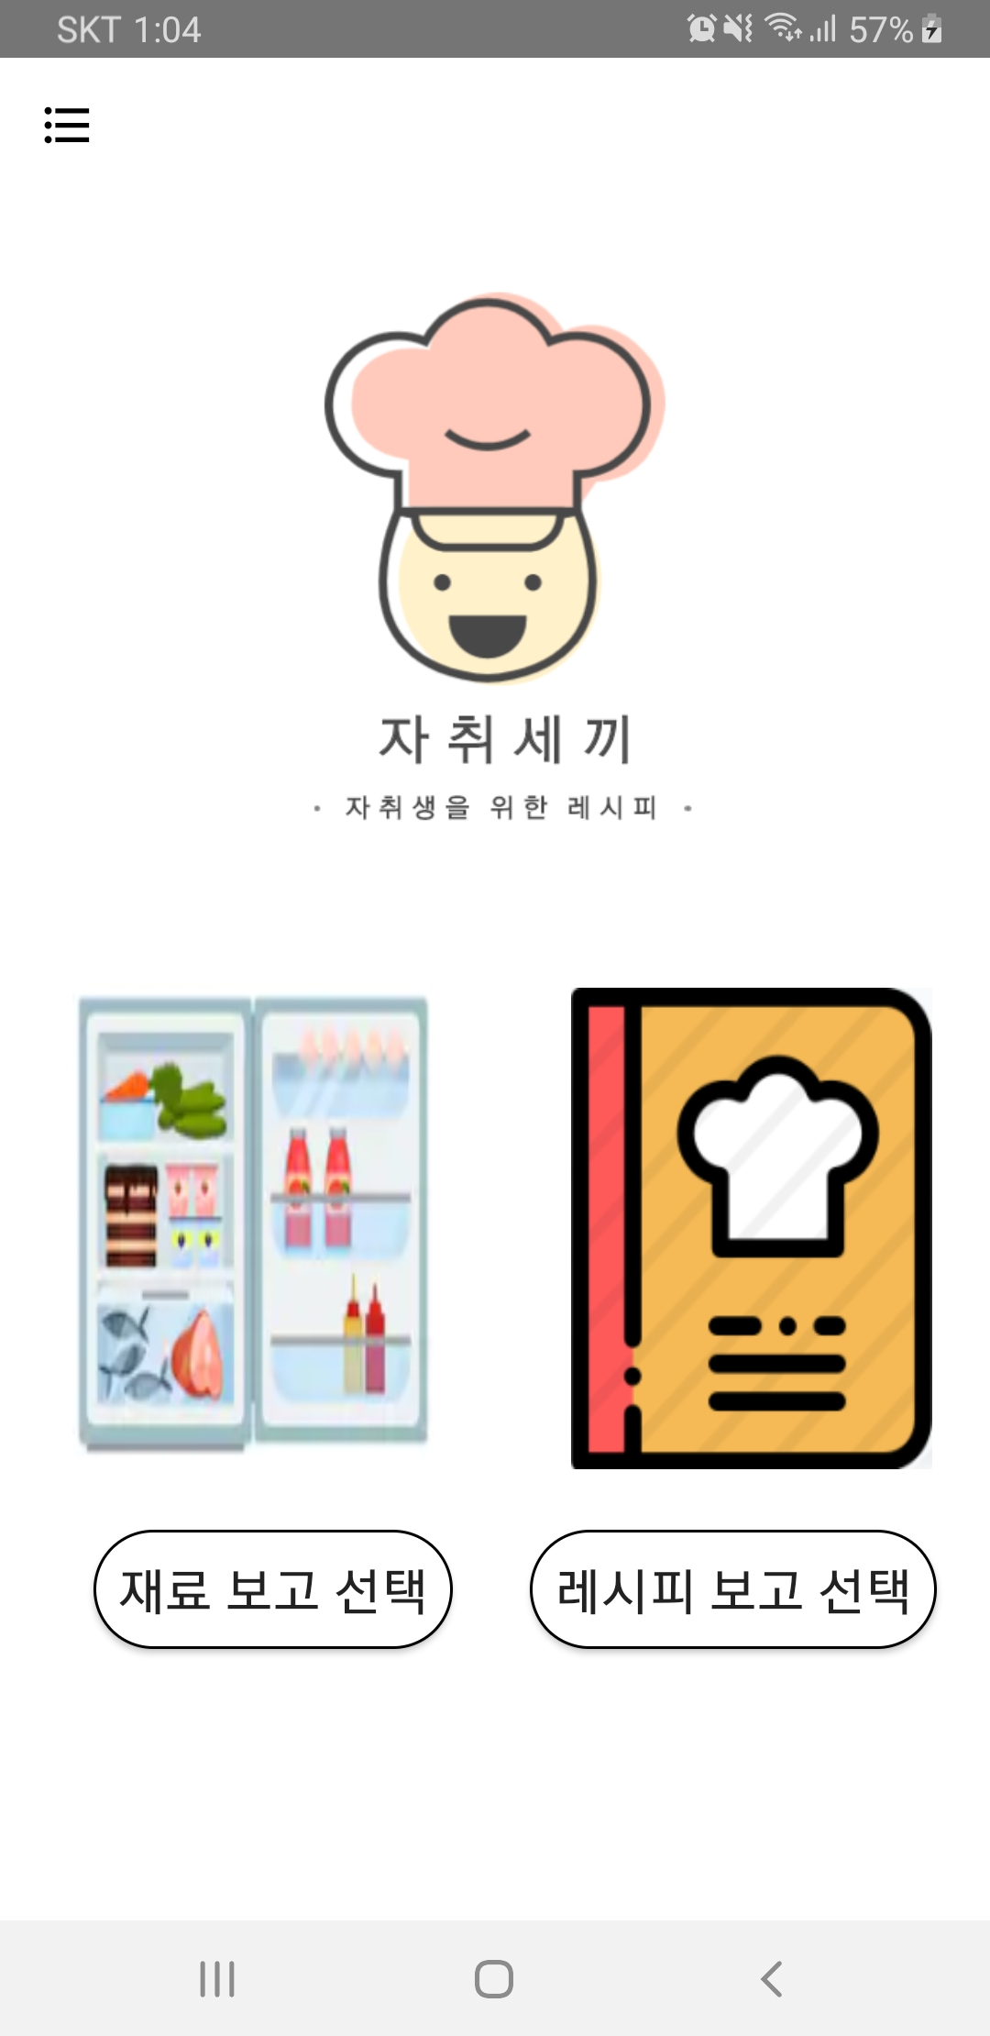
이번주 발표 내용
재료 보고 선택

Slide 4
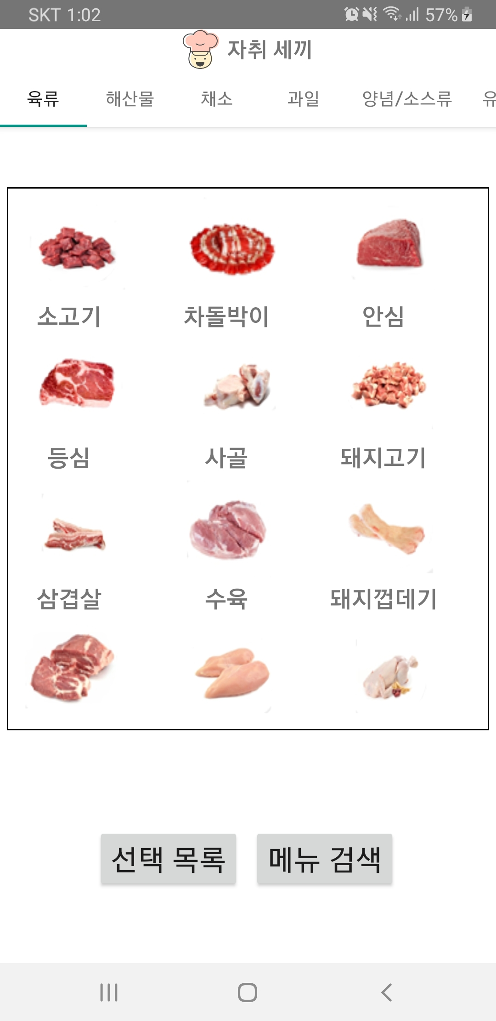
재료보고 선택 기능
재료 카테고리별 탭
(육류, 해산물, 채소, 과일,
양념/소스, 유제품/견과류) 6가지
카테고리별 재료이미지 를
보여주는 그리드뷰
(재료 이미지, 재료 이름)

Slide 5
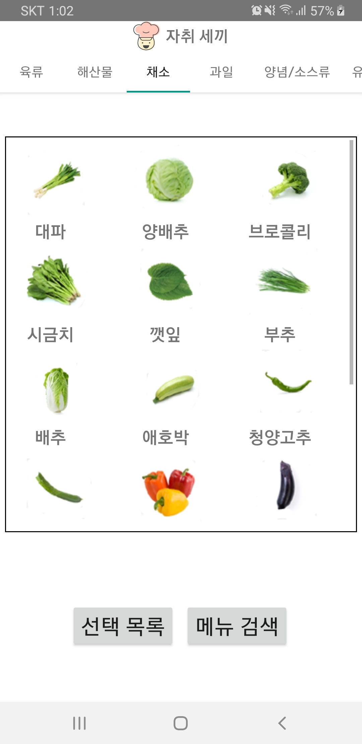
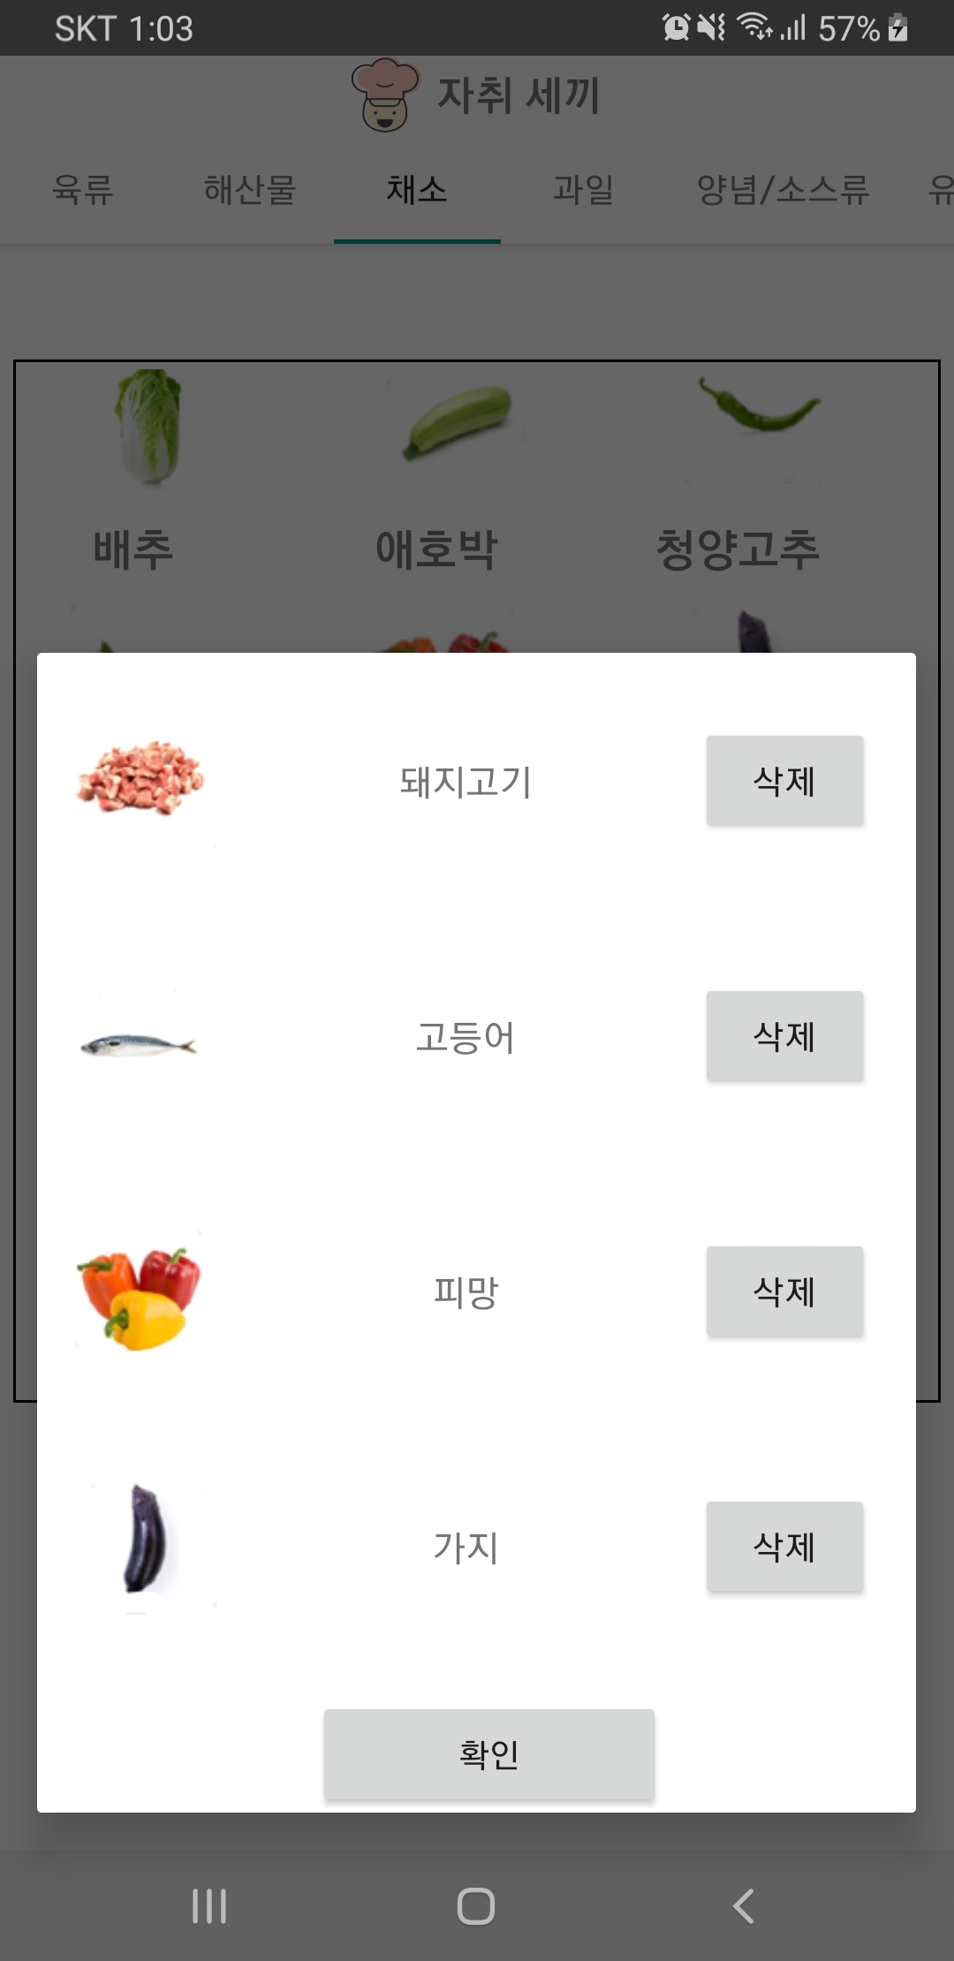
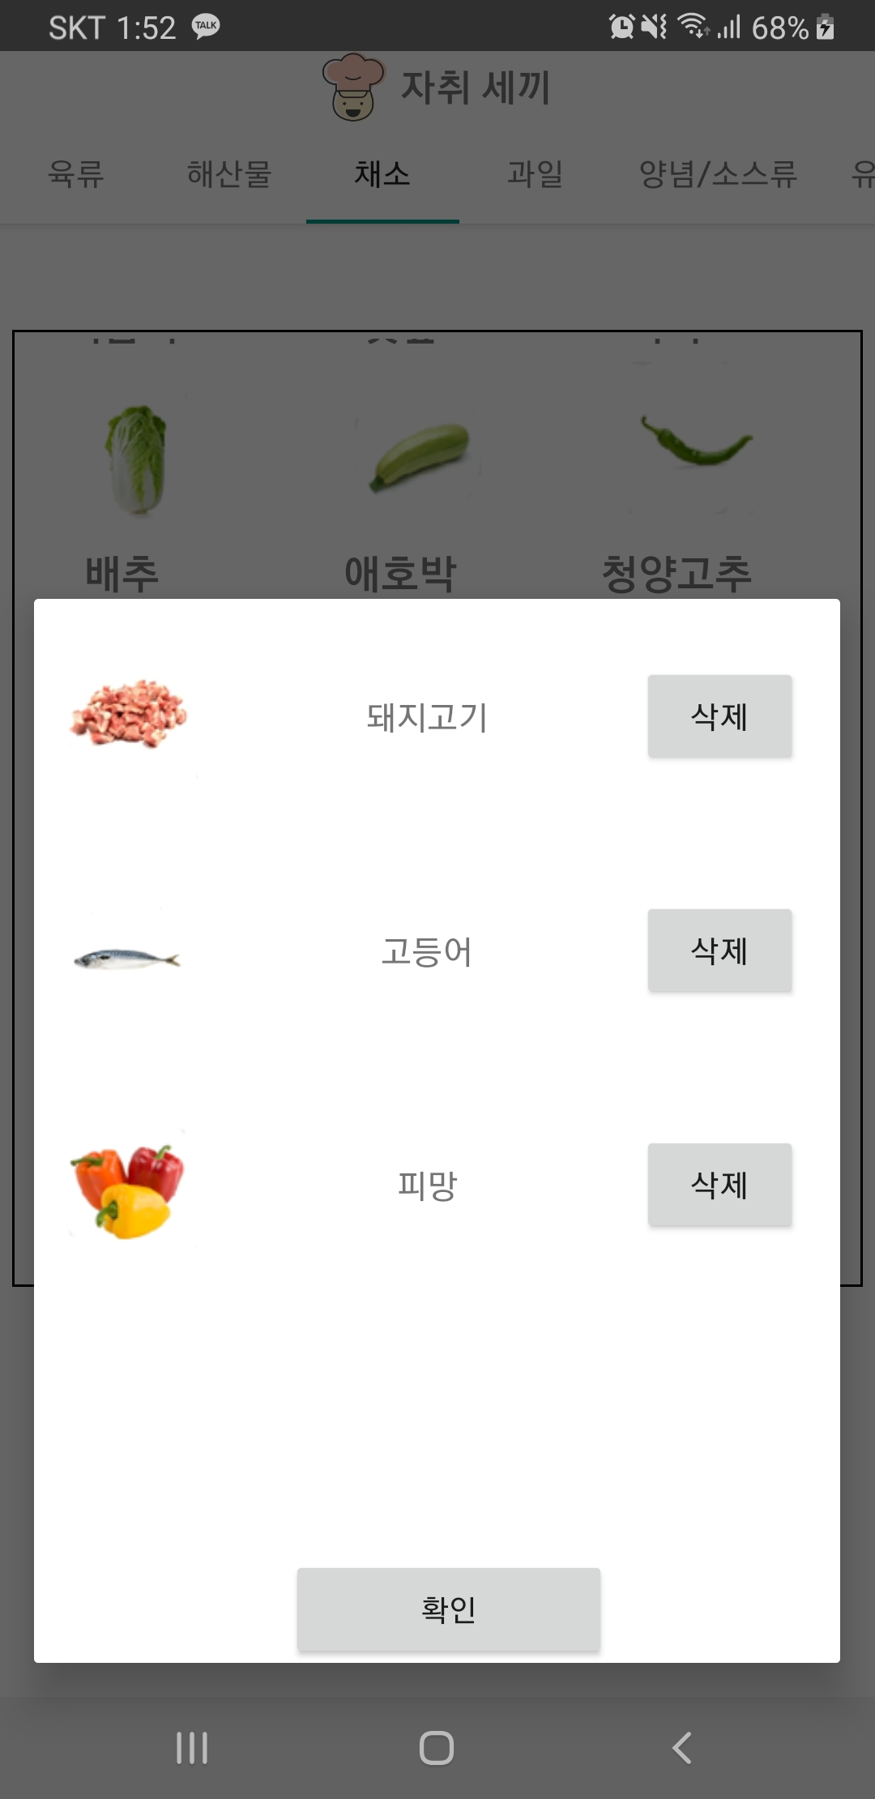
재료보고 선택 기능
선택 목록
삭제

Slide 6
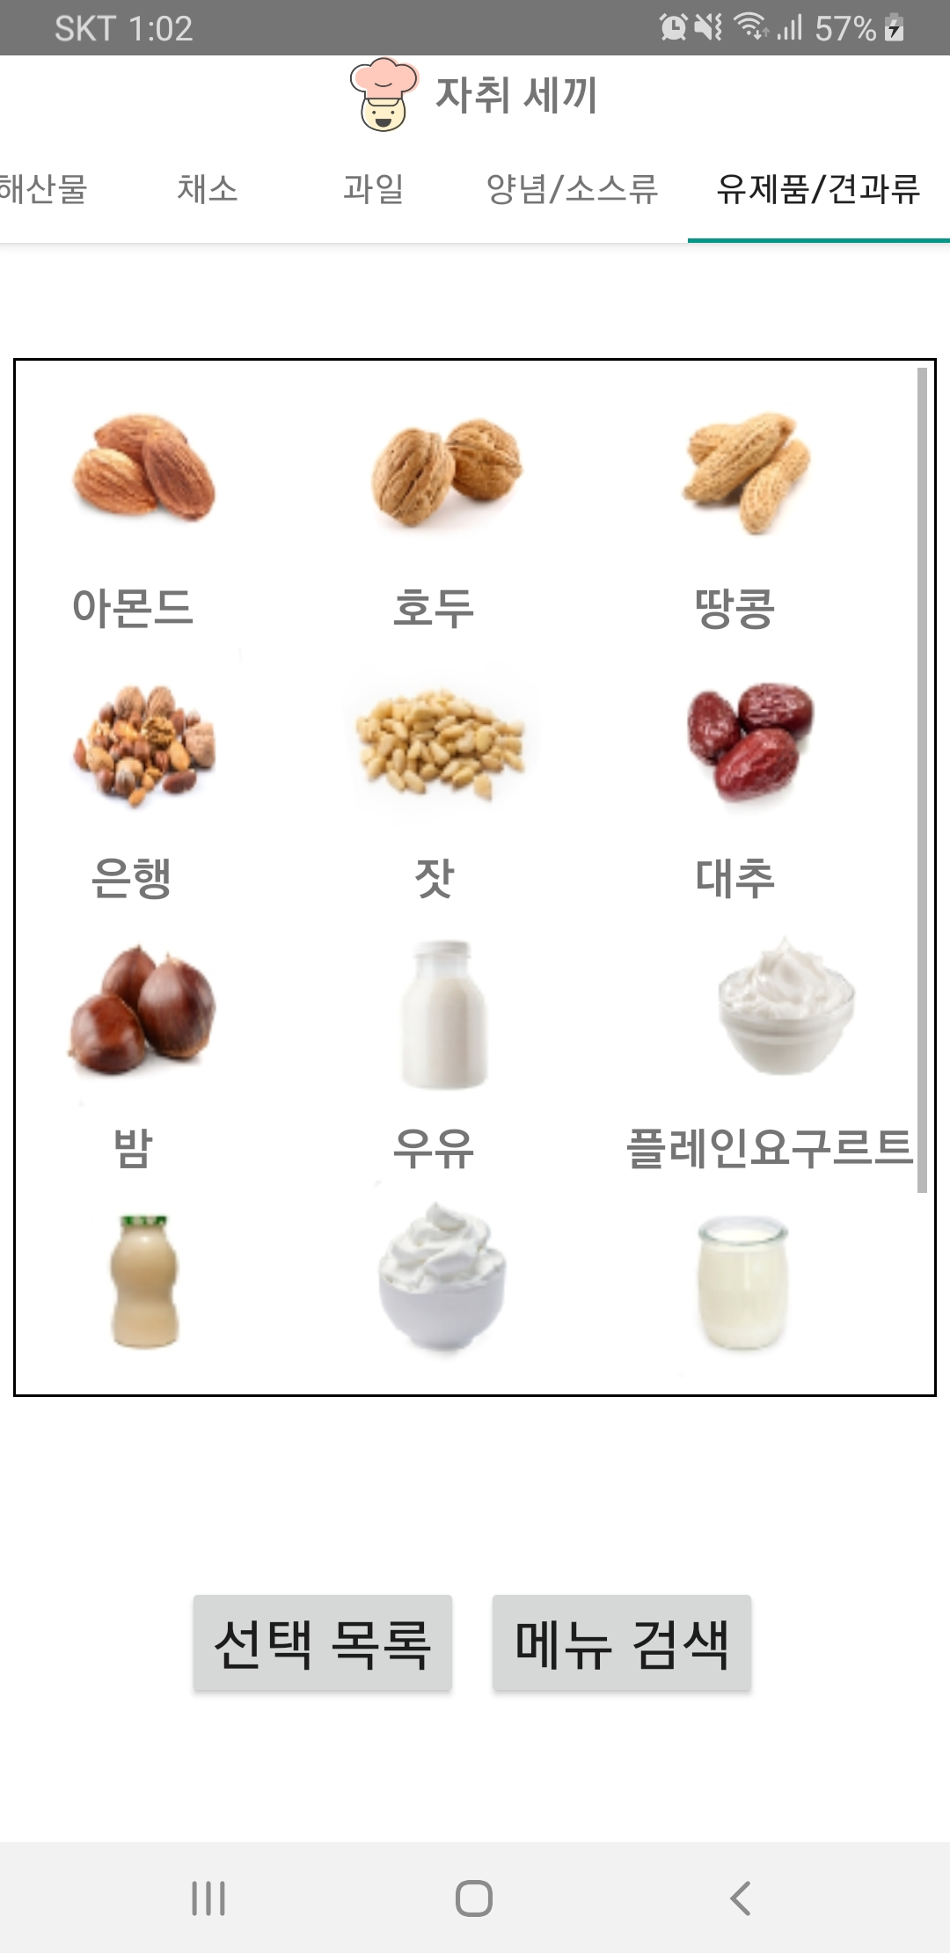
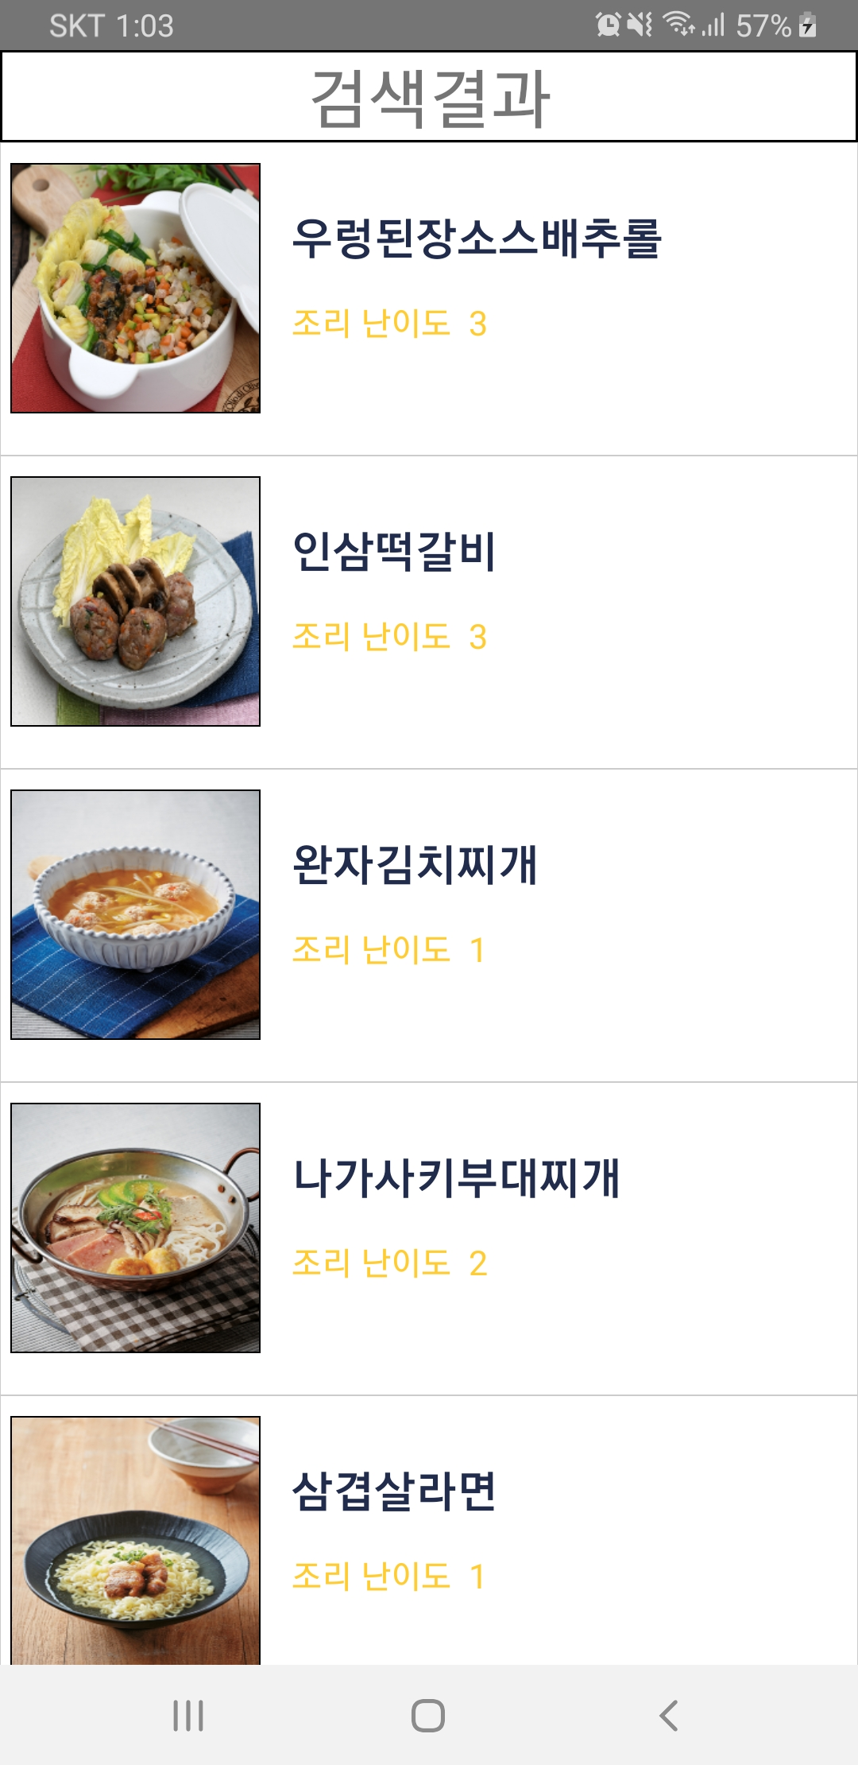
재료보고 선택 기능
메뉴 검색
선택 목록에 있는 재료를 포함하는 메뉴검색
선택된 재료가 하나도 없으면 출력 x

Slide 7
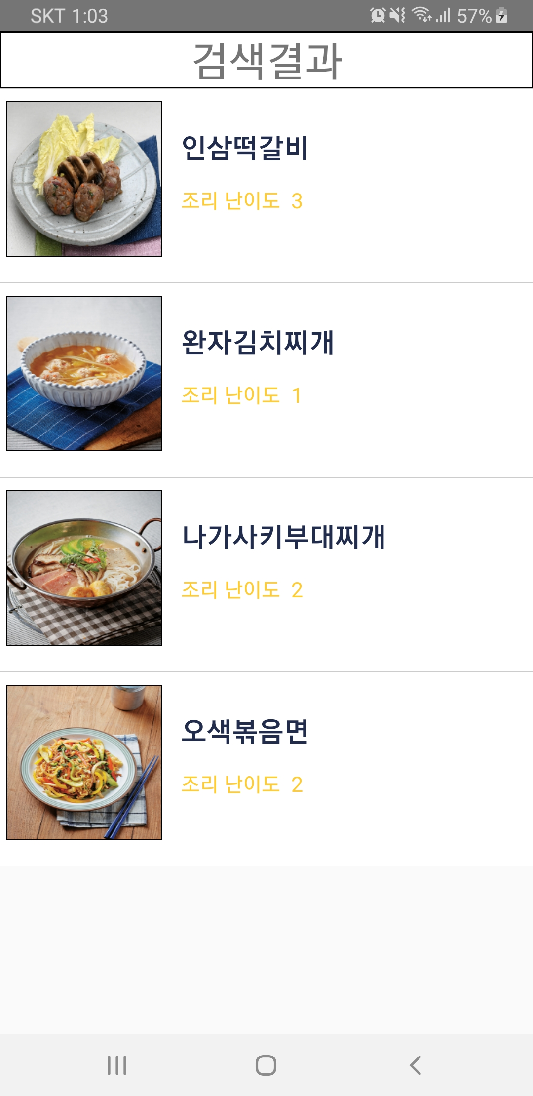
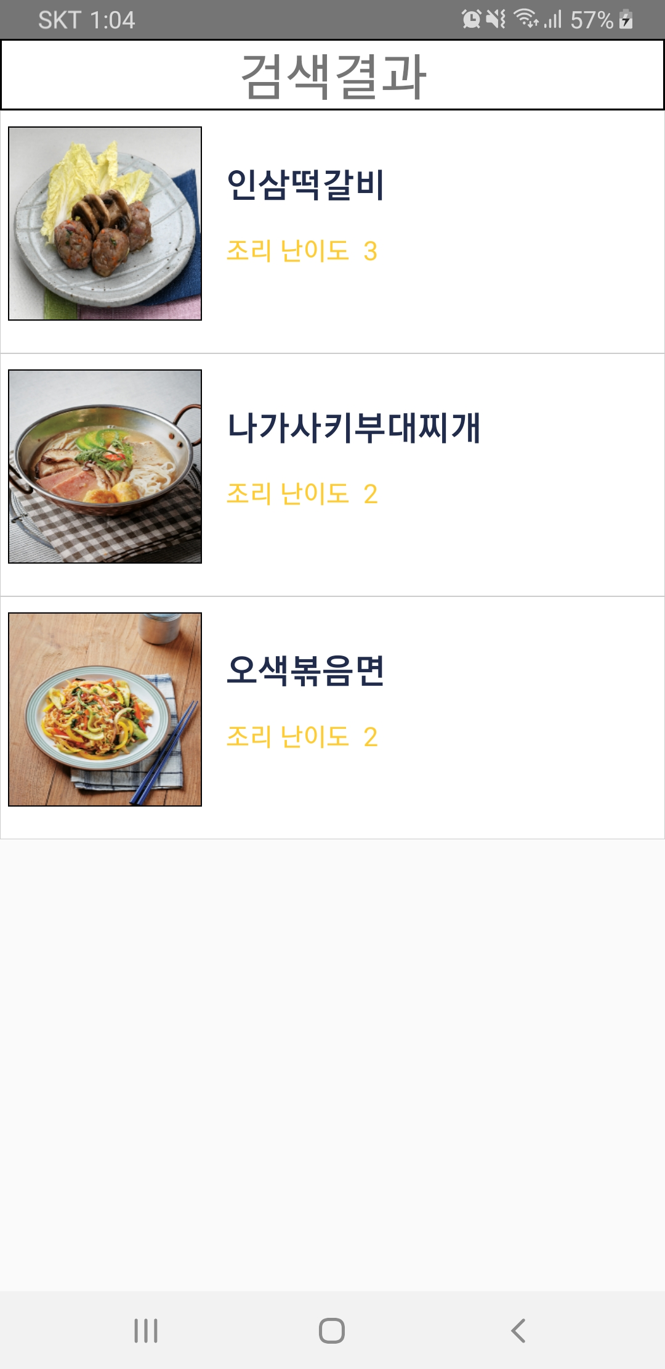
재료보고 선택 기능
돼지고기
돼지고기 , 마늘
돼지고기, 마늘 , 양파

Slide 8
다음주 발표 내용
10주차 | 사용자 기능,UI 보안 , 테스트 및 유지보수 | 문선일
 | 사용자 기능,UI 보안 , 테스트 및 유지보수 | 노권영
 | 관리자 기능,UI 보완 , 담당 교수 평가 준비 | 노지홍

